Slide 1



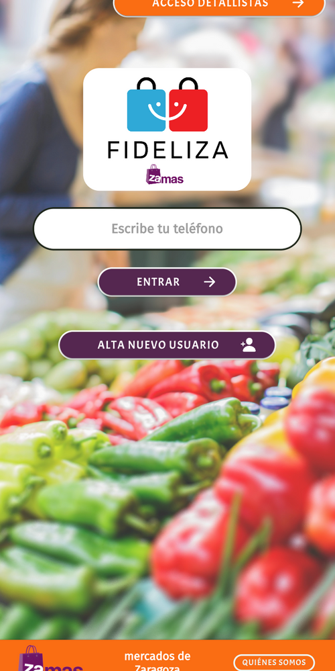

José Luís Alcázar Rodríguez
ZAMAS FIDELIZA
BIENVENID@S

Slide 2

Quiénes somos
FIDELIZA ZAMAS nace de la colaboración de la Federación de Asociaciones de Mercados y Galerías de Alimentación de Zaragoza - ZAMAS con
KilobyteLAB SL, empresa de desarrollo radicada en Zaragoza.
Financiado parcialmente por el Gobierno de Aragón mediante subvención del Departamento de Industria, Competitividad y Desarrollo Empresarial en convocatorias del año 2022 y 2023.
Se realizó una prueba piloto en el mercado Puerta Sancho en junio de 2023 y entró en producción de septiembre a diciembre de 2023 con la colaboración del
Ayuntamiento de Zaragoza en los mercados Puerta Sancho, Centro Comercial Delicias, Centro Comercial Las Fuentes y Ciudad Jardín de Zaragoza

Slide 3



Objetivos
USABILIDAD
ANALÍTICA DE DATOS
01
El objetivo fundamental era tener una facilidad de uso más alta de lo normal, debido a las características del público objetivo
02
A partir de los datos de asignación de puntos podemos extraer datos que después analizamos para extraer hábitos de consumo
RAPIDEZ
COMPATIBILIDAD
02
Otro objetivo fundamental, los detallistas no pueden perder tiempo y ventas usando aplicaciones poco eficaces y/o lentas
04
Maximizar la compatibilidad nos permite llegar al mayor número de clientes y detallistas. Lo logramos mediante una app para Android e iOS
FLEXIBILIDAD
SEGURIDAD
03
La aplicación debe ser lo suficientemente flexible para poder diseñar campañas de fidelización con el mayor número de parametros
06
Debido a que se piden datos personales y existen transacciones entre cliente y detallista, debemos extremar precauciones y utilizar encriptado punto a punto
FIDELIZACIÓN DE CLIENTES
Objetivos de la aplicación

Slide 4



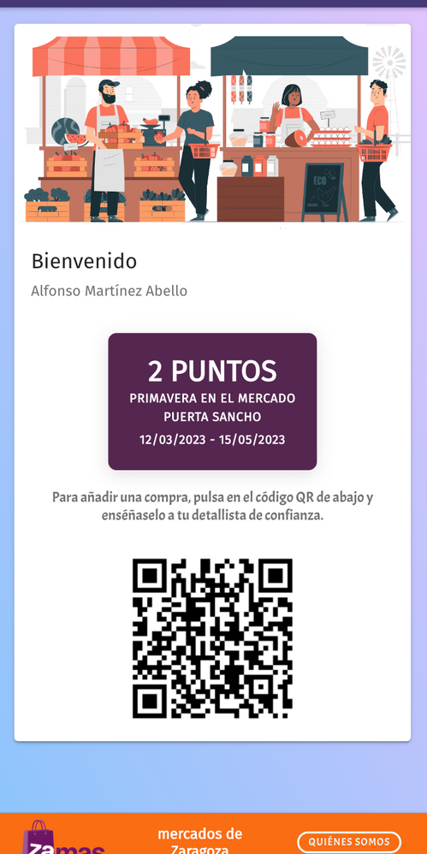
Página principal del usuario
Inicio desde el que se accede a los datos del usuario y de la aplicación mediante un menú
Elementos
fideliza.zamasmercados.es
Puntos acumulados
Web de marketing y soporte
Elemento principal que muestra al usuario los puntos acumulados en cada campaña en la que participe
zamasfideliza.com
Sitio de administración
Creación de campañas
Gestión de premios
Gestión de usuarios
Notificación a los usuarios
Código QR
Mediante el uso de QR se realizan todas las transacciones dentro del sistema.
Elementos que forman la aplicación

Slide 5
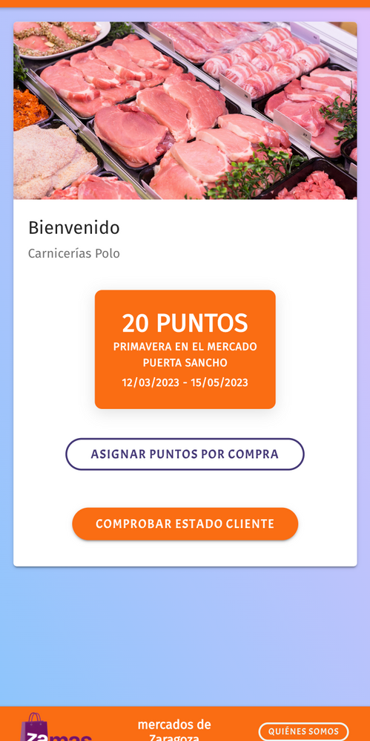
Página principal del detallista
Inicio desde el que se accede a los datos del detalista y los datos estadísticos anonimizados
Detallistas
L@s detallistas tienen una herramienta de fidelización, altamente flexible, de forma que cada agrupación (mercado, zona comercial, comercio individual) puede ofrecer la campaña de fidelización que más se adapte a su forma de trabajar.
También obtienen una herramienta para extraer datos estadísticos anonimizados de hábitos de consumo.
Puntos para asignar en la campaña
Cada detallista tiene un número limitado de puntos a repartir, con límites configurables por día/cliente/campaña
Lectura de códigos QR
Con la lectura del código QR del cliente le asignamos los puntos de la compra
La aplicación para l@s detallistas

Slide 6

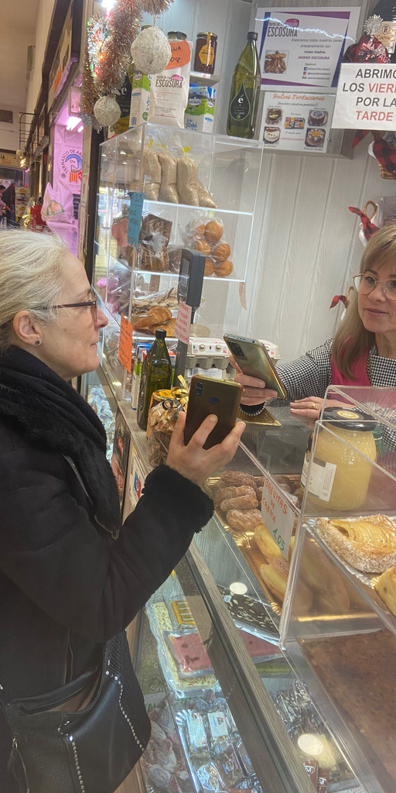
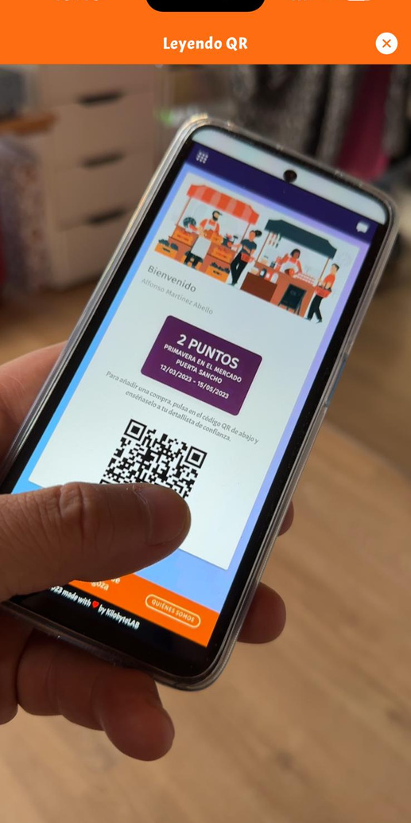
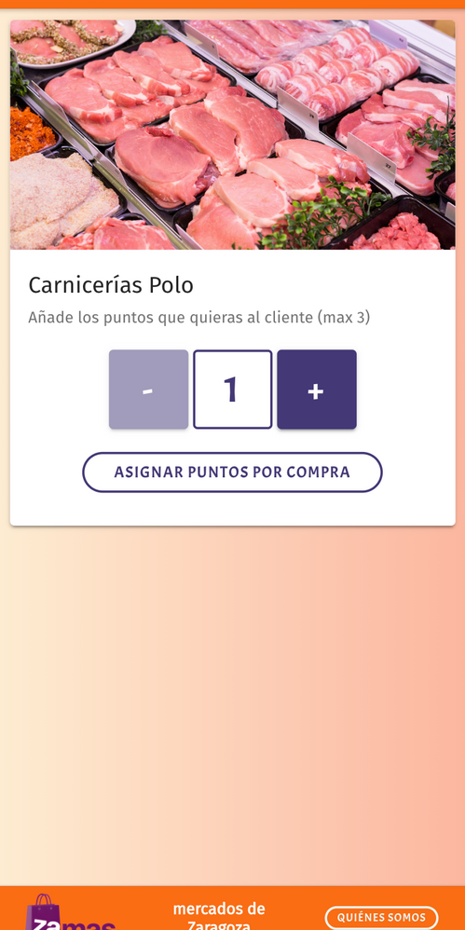
Flujo de asignación de puntos

Slide 7
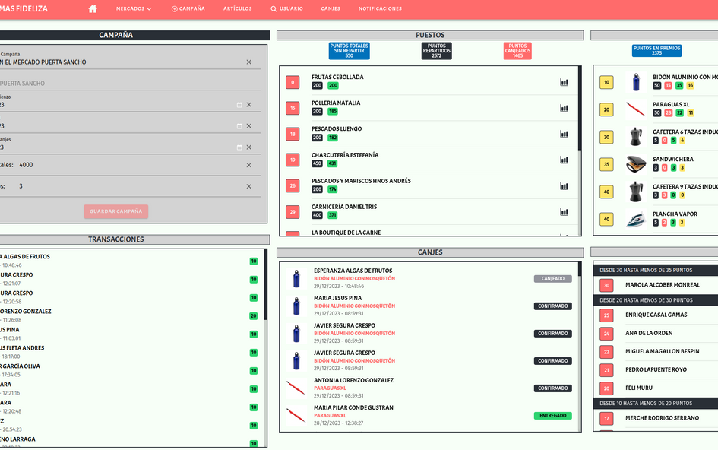
ADMINISTRACIÓN
Gestión, control, comunicación, creación y estadísticas
Zona de administración

Slide 8



José Luís Alcázar Rodríguez
Muchas gracias
www.zamasmercados.es
gerencia@zamasmercados.es
@zamasmercados
En colaboración con la Di­rección General de Comercio, Ferias y Artesanía del Gobierno de Aragón mediante la convocatoria de ayudas a la promoción, dinamización y digitalización del comercio minorista en 2024.

